Slide 1
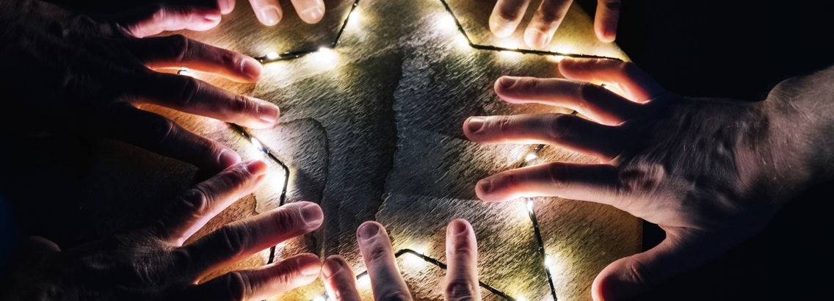
LES SECTES
EMISSION EN PRODUCTION 14

Slide 2
CHOIX DU SUJET
L’idée de sujet des sectes a été voté à l’unanimité, bien que nous partions sur d’autres sujets plus classiques au départ. Nous voulions traiter d’une thématique originale, et la voici!. Même si les sectes est a considérer avec des pincettes, la pluralité de celles-ci nous a permis de voir grand et large. L’histoire des sectes est d’autant plus intéressante. Toute l’équipe s’est prêtée au jeu.

Slide 3
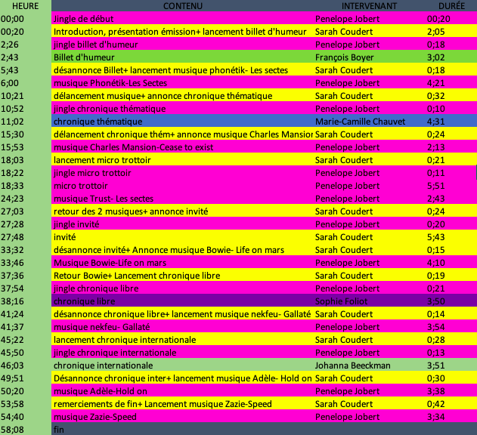
CONDUCTEUR

Slide 4
SPECTRE
Le spectre est assez uniforme. Alicia Gourlan était à la régie technique pour balancer l’ensemble. Les moment où le son est plus faible, sont au début et à la fin de musique car les chansons étaient fondues en soit. Autrement, un ajustement à été fait lorsque les voix étaient fortes ou plus faibles.

Slide 5
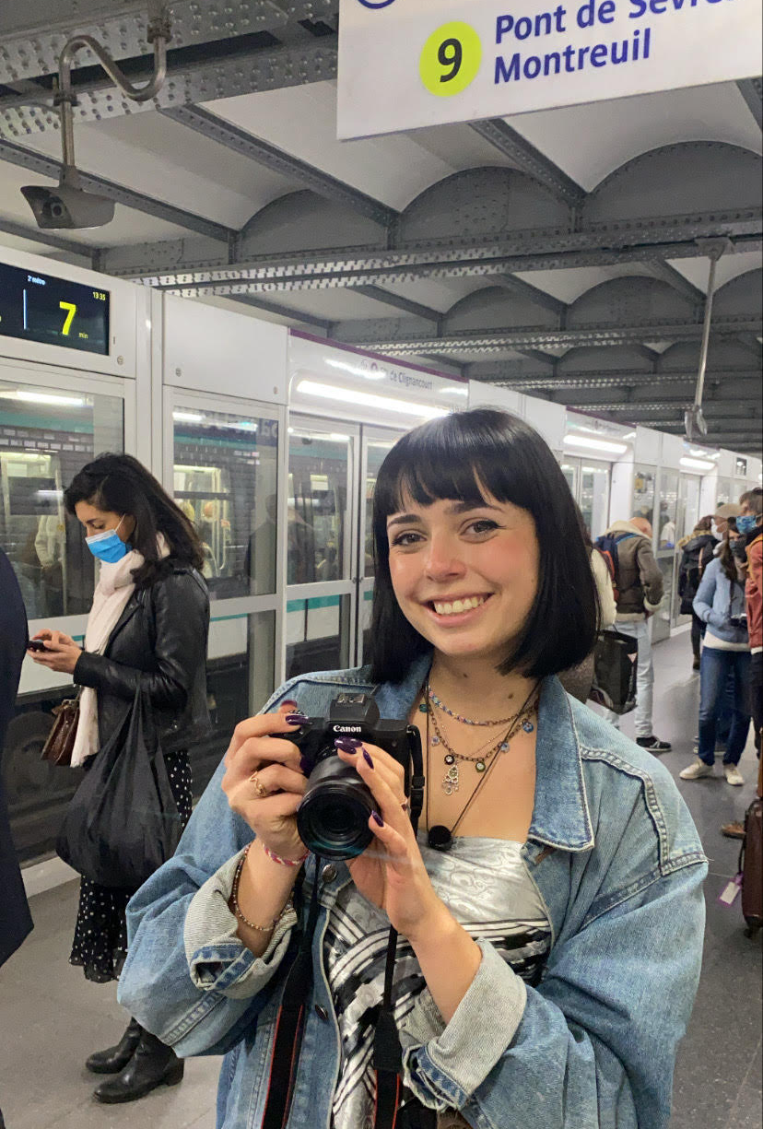
Sarah Coudert- Animation
Je me suis occupée de l’animation. Ayant réalisé une animation en direct, ce travail n’a rien à voir. C’est difficile de faire des blagues et d’interagir avec les chroniqueurs. J’ai tout de même bien aimé réaliser ce puzzle d’animation! Je pense et j’espère que le rendu est à la hauteur de l’engagement du groupe. Ce fut dans l’ensemble un projet très agréable à partager avec l’équipe !

Slide 6
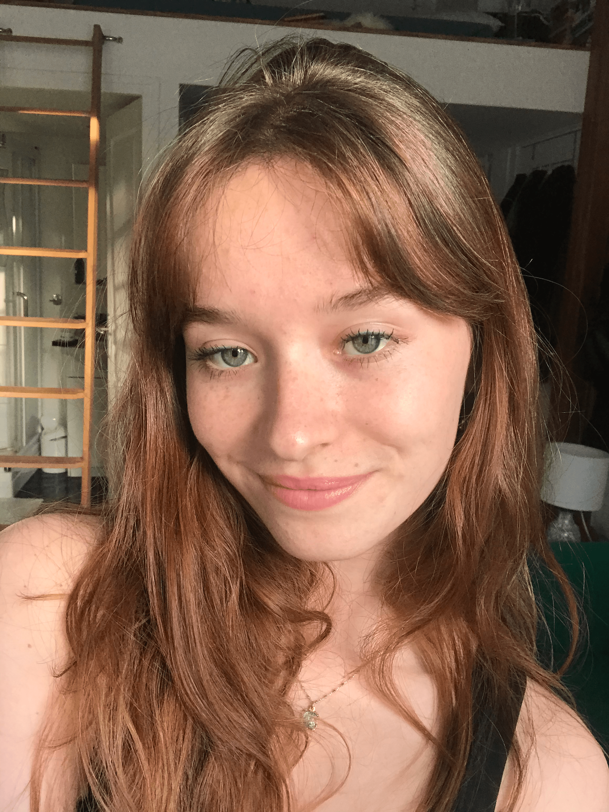
Alicia Gourlan- Régie technique
Pour cette émission, j’étais chargée de la régie technique et secrétaire de rédaction. Pour moi, ce fut logique d’assurer la régie technique pour controler le montage de l’emission. Ce travail fut très enrichissant. J’adore travailler sur audacity car le logiciel est facile à manipuler. En plus, cela m’a permis d’avoir une vue d’ensemble des chroniques et toutes les assimiler. La partie la plus fastidieuse a été de convertir tous les audios en wav, mais le reste était très cool. J’ai appris à ajuster le son, à faire des fondus. Le rendu de la fin est satisfaisant à écouter!

Slide 7
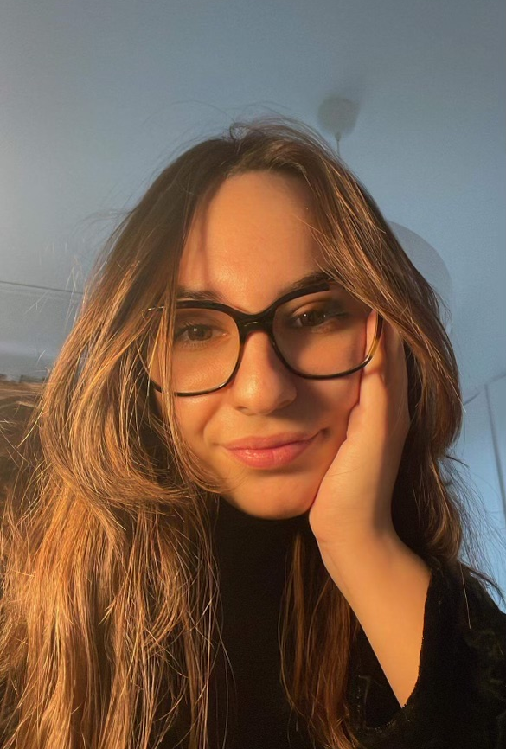
PENELOPE JOBERT- PROGRAMMATION MUSICALE
Pour la programmation musicale, j’ai fait des recherches afin de trouver des musiques en rapport avec les sectes. Pour le reste des musiques, j’en ai choisi qui pourrait plaire à tout le monde. Quoiqu’il en soit, c’était une expérience très enrichissante avec une équipe toujours bienveillante.

Slide 8
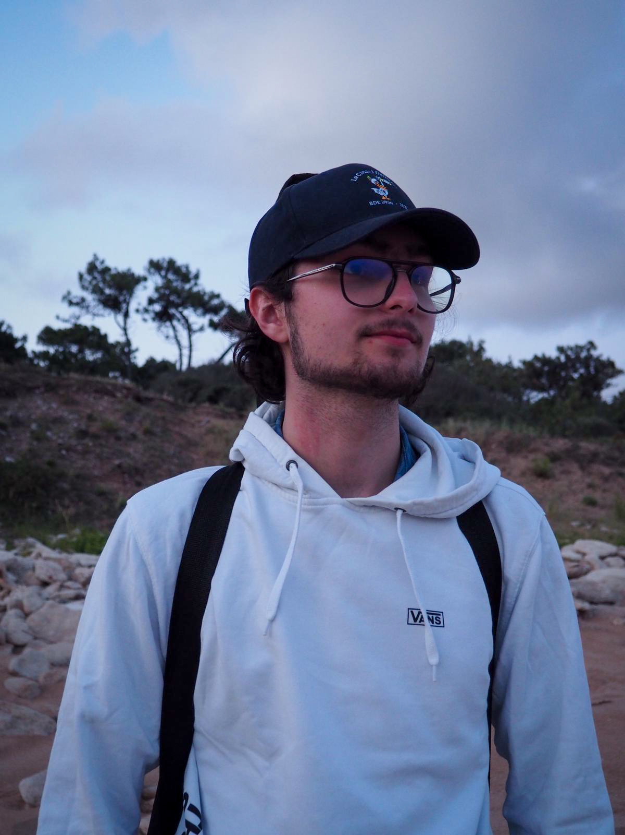
François boyer- billet d’humeur
Pour cette matinale en production, j’étais au billet d’humeur. C’était ma première à ce poste, que je n’avais pas encore essayé en direct. J’ai essayé de développer un sujet qui polluait l’actualité, l’entrée du pronom « iel » dans le dictionnaire le Petit Robert. À voir si cela passera bien après le temps entre production et diffusion.

Slide 9
Penelope Jobert- Micro trottoir
Cette production a été très compliqué par rapport au thème. En effet, mes camarades et moi avons eu du mal à trouver un thème qui correspond à tout le monde et aux exigences de chaque chronique. Après de nombreuses réflexions, on a chois le thème des sectes, thème compliqué pour les deux fonctions que je devais remplir : micro trottoir et programmation musicale. Concernant le micro-trottoir, beaucoup de passants ont refusé de répondre à ces questions. Il s’agit d’un thème assez tabous en France et encore plus difficile à aborder dans la rue.

Slide 10
Sarah Coudert- Invité
Pour cette émission je me suis occupée de l’invité également. L’émission était sur les sectes, pas facile de trouver un invité ! Après plusieurs jours de recherche assidue et l’aide d’une camarade de l’émission j’ai pu trouver une personne qui a accepté de me partager son histoire. Ce fut un moment très enrichissant, le sujet des sectes est rapidement diabolisé et en parler avec une personne directement concerné m’a permis de déconstruire des préjugés. J’espère que l’auditoire de radio campus sera aussi ravi de entretien que moi !

Slide 11
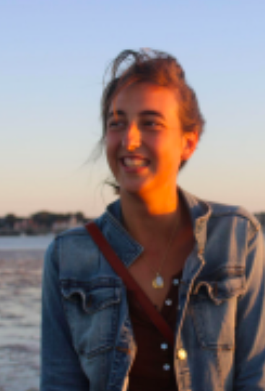
Sophie foliot- chronique libre
Préparer une chronique libre n’est pas simple. J’ai eu du mal à trouver un sujet et une fois que j’en ai eu un en tête, je ne savais plus comment le formuler. J’ai donc choisi un sujet où je me sentais à l’aise, qui me plaisait réellement! J’ai eu du mal à trouver un format d’écriture puis j’ai opté pour un ton plutôt léger.

Slide 12
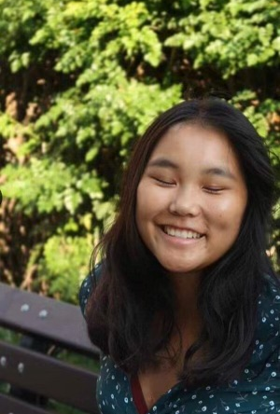
Johanna beeckman- Chronique internationale
Pour cette production, je ne connaissais à vrai dire pas très bien le sujet (les sectes). J’ai donc été surprise après quelques recherches d’apprendre tant de choses. Pour cette chronique internationale, j’ai essayé d’aller piocher dans tous les continents. J’espère qu’au niveau de l’enregistrement, c’est bon car j’ai eu du mal à être dans des bonnes conditions (beaucoup de circulation côté rue). J’ai hâte d’écouter toute la production pour voir comment le thème a été traité dans sa globalité.

Slide 13
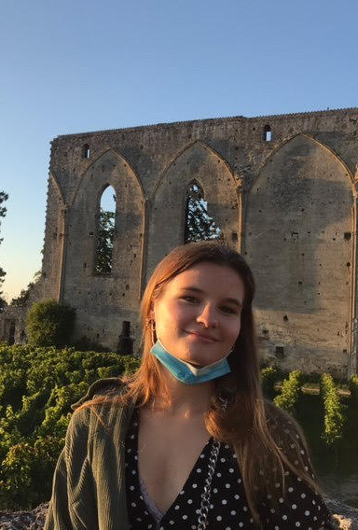
Marie-Camille Chauvet- Chronique thématique
Pour cette émission en production consacrée aux dérives sectaires, j’étais en charge de la chronique thématique, donc profondément impliquée dans le sujet. J’étais très inspirée parce que c’est un sujet qui m’intéresse et que j’avais déjà sous la main quelques ressources, que j’ai approfondies à l’aide de recherches. Ainsi, en démontrant que les dérives sectaires sont là où on ne les attend pas forcément, comme au sein du mouvement survivaliste, j’ai construit ma chronique autour de l’influence de ces dérives sur la jeunesse et de la place de l’enfant dans la secte. Je suis très satisfaite du résultat final, puisque j’ai essayé d’apporter une analyse de la situation aussi fine que j’ai pu. Sur le plan technique, étant de plus en plus à l’aise avec Audacity, le montage a été fait très rapidement. Encore une chouette expérience, pour un très beau rôle !

Slide 14
Alicia Gourlan- Secrétaire de rédaction
J’étais également chargée au rôle de secrétaire de rédaction. Je suis très satisfaite de cette charge. Au départ, il fallait trouver un sujet et il était important d’avoir le consensus de tout le monde. Nous avons procédé à un vote avec l’équipe. L’équipe a fourni un travail intéressant et nous avons rendu les chroniques en bonne et due forme. Nous avions de bons contacts, même si ceux-ci se faisaient à distance car c’était une matinale en production. Néanmoins, j’ai apprécié guider l’équipe et ils ont bien compris ce qu’il fallait faire car nous avons tous progressé en radio. Il n’y a pas eu de gros problèmes. Le rendu est très agréable, Merci à tous!

